Slide 1
Stad van de toekomst
IBS Thema
Maatschappelijke uitdagingen
Vierde industriële revolutie
Robotisering en AI
DESTEP
Better Life Index
Duurzame stedelijke ontwikkeling
SDG’s
Samenwerken
Begrippen
Futures wheel
IBS Toetsing
Kennistoets
Visiedocument
Reflectiegesprek
Week 1 | Week 2 | Vakantie | Week 3 | Week 4 | Week 5 | Week 6 | Week 7 | Week 8 | Week 9 | Week 10

Slide 2
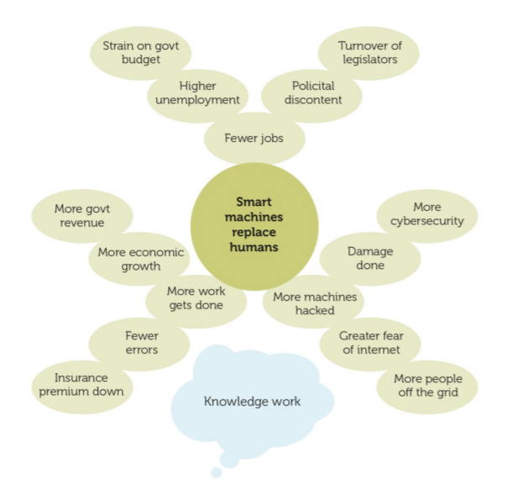
Voor de vakantie
Futures wheel gericht op maatschappelijke uitdagingen
Bijvoorbeeld: overbevolking, wat is daar het gevolg van en wat daar dan weer van…
Tekst hebben jullie gevisualiseerd

Slide 3
Wat gaan we vandaag doen?
Plaats een maatschappelijke uitdaging centraal: bijvoorbeeld individualisering
Wat zijn daarvoor de mogelijke oplossingen ofwel trends/ ontwikkelingen?
Wat kan er nog meer gebeuren, gezien andere ontwikkelingen?
Maak voor jullie maatschappelijke uitdagingen futures wheels en koppel hieraan trends/ ontwikkelingen – leeg format futures wheel staat op de WIKI

Slide 4
Jouw specialisatie in relatie tot de Stad van de toekomst
Lifestyle | kies een belangrijke trend/ontwikkeling m.b.t. de gezonde leefomgeving en de gezonde maatschappij.
Stad en wijk | kies een belangrijke trend/ontwikkeling m.b.t. de sociale stad met de focus op participatie en een verbinding naar groen en duurzaam.
Vrijetijd | kies een belangrijke trend/ontwikkeling m.b.t. de (duurzame) vrijetijdsbesteding en organisatie daarvan.
Water en energie | kies een belangrijke trend/ontwikkeling m.b.t. een duurzame water- en energievoorziening en de wijze waarop de maatschappij omgaat met hemel- en afvalwater.

Slide 5
Wat gaan we vandaag doen en morgen bespreken
Maak hoofdstuk 2 van Document Verantwoording
Geef elkaar feedback op elkaars leerdoelen rondom samenwerking en leiderschap
Welke ontwikkelingen zie jij en/of anderen ten aanzien van jouw leerdoelen en rol?
Stel deze zonodig bij
Morgen, donderdag 4 maart bespreken we het in groepjes op school ☺
Voor nu…komen we online graag even langs

